Slide 1
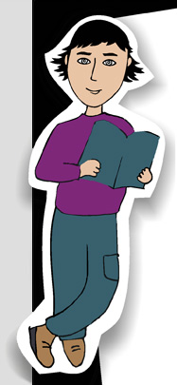
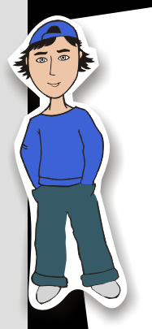
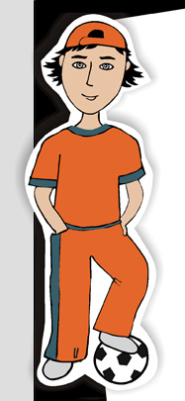
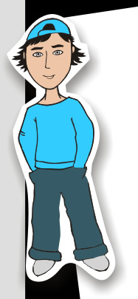
Домашнее задание.
к№1
1,2,3,5,6,ПРЗ1
упр.9

Slide 2
Урок - 4 ( к ) /1у2н/ раздел (I)
ТЕМА:/т2/ Относительность перемещения и скорости.
ЦЕЛИ: Повторить понятие равномерного движения, скорости.
Изучить графики скорости и движения.
Показать решение основной задачи кинематики при равномерном движении.
ДЕМОНСТРАЦИИ:
Примеры равномерного движения.
Относительность перемещения и скорости.
Сложение перемещений.
Спидометр.
ХОД УРОКА:
Закрепление т№1 Создание проблемной ситуации: «Автомобиль 5м двигался со скоростью 36км/час. Что означает это число?» Эвристическая беседа по теме №2 с решением поставленной проблемы, выкладкам на доске, демонстрациями и заполнением справочника №1. Повторение материала темы по опорному конспекту и акцентуацией сложных моментов. 5. Первичная обратная связь по вопросам из учебника стр.17(1,2,3),стр20(1,2,3), стр24(1,2,3,4) прз 1,2 (стр.17.) ПРЗ 1,2 (стр.24), | 5м 5м 15м 5м 15м
Д.З. т.№2 $$ 6-9 | 50м

Slide 3
Домашнее задание.
Гр.2//т1

Slide 4
S1=v₁t1
S1=1000м/с·1С/25
S1=400м
Ответ: ЗА 1/25 секунды пуля пролетела 400м.
Стр.3

Slide 5
y, (м)
S_{Э}
S_{y}=0,69м/с·150c=
SЭск=0,8м/с·150c
S_{y}
80см/с=v_{Э}
v_{y}=vcosα
v_{x} = vsinα
v_{y}=80·0,87
v_{x} = 80·0,5=
v_{y}=69,28см/с
v_{x} = 40см/с
x, (м)
S_{x}=0,4м/с·150c=
S_{x}
Стр.

Slide 6
Стр.

Slide 7
Стр.

Slide 8
Домашнее задание.
Тема №2
§ 6-9, гр2/№ 1,2,3,5,9
прз1,2 стр.2

Slide 9
Задача в диагностике по т№1
5. Стратонавты не могут определить двигается ли их стратостат, т.к. . . . . . . . . . . . . . . . . . . . . . . . . . . . . . . . . . . . . . . . . . . . . . . . . . . . . . . . . . . . . . . . . . . . . . . . . . . . . . . . . . . . . . . . . . . . . . . . . . . . . . . . . . . . . . . . . . . . . .
6. Какова траектория движения точек винта самолета относительно летчика?.окружность . . . . . . . . . . . . . . . . . . . . . . . . . . . . . . . . . . . . . . . . . . . . . . . . . . . . . . . . . . . Относительно земли? . Спираль. . . . . . . . . . . . . . . . . . . . . . . . . . . . . . . . . . . . . . .
7. Правильно ли говорят, что солнце восходит и заходит? . . . . . . . . . . . . . . . . . . . . . . . . . . .Земля вращается вокруг своей оси! Поэтому все звёзды как бы восходят и заходят.
8. Двигаются ли кеды бегуна? . . . . . . . . . . . . . . . . . . . . . . . . . . . . . . . . . . . . . . . . . . . . .Двигаются относительно дороги и не двигаются относительно бегуна! . . . . . . . . . . . . . . . . . . . . . . . . . . . . . . . . . . . . . . . . . . . . . . . . .
Стр.1

Slide 10
Задача в диагностике
9. Человек от колодца прошел 6км на север за час, а затем 8 км на восток за 2часа. Найти всё. (среднюю скорость движения и среднюю скорость перемещения. Его координаты и проекции вектора на оси. Координаты колодца относительно дерева (2; 3) км.
S1 +S2 = S0
скорость перемещения
y ( км)
6²+ 8² = 10²
10 км
3,3 км
8км
=
y_{к}=9
3 час
час
6км
S
скорость движения
= v
10
t
14км
y_{н}=3
=
4,7км
3час
час
x (км)
x_{н}=2
x_{к}=10
Стр.1

Slide 11
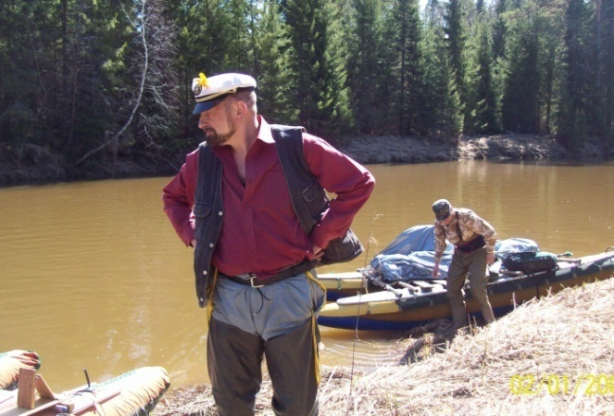
Физика 9
Тема №2
Равномерное движение
скорость
относительность
Физика от физика

Slide 12
⇒ Равномерно
За любые Δt₅ = Δt₄ = Δt₃ = Δ t₂ = Δt₁
S₅ = S₄ = S₃ = S₂ = S₁
0000000000000
Как быстро ?
путь в 1 ед. t = СКОРОСТЬ
S
= v
36 км
36000 м
10м
=
=
t
1 час
3600с
1 с
S = v Δt ⇒
S_{x} = v_{x} Δt ⇒
О.З.
yк = y_{н} + S_{y}
xк = x_{н} + S_{x}
x_{к} = x_{н} + v_{x}∙Δt

Slide 13
⎜ ⎜ ⎜ ⎜ ⎜
3
8
13
18
график
скорости
-5 0 5 10 15 t (с)
V, (м/с)
график
движения
3
S = vΔt
15м
площади
t,с
1 (м/с)
5
3 (м/с)
S=10+30+10-2,5-15=
32,5м
быстрее
v, (м/с)
Равномерно 3с
y (м)
10
разгон
30м
разгон против ОX 1с
10м
10м
t,с
0
2
5
7
8
11
-2,5м
Тормозил 2с
-15м
равномерно против ОX 3с

Slide 14
2 поезда…
Нельзя сказать … или покоится… с.о.!
/Δt
S_{л} = S_{л}′ + S_{пл}
V_{реки}
S_{л}
S′_{л}
v_{л} = v_{л}′ + v_{пл}
V_{л}
5м/с
отн.
воды
отн.
берега
отн.
воды
Воды
отн.
берега
4м/с
3м/с
S_{пл}
На голову первого второй….
Начало первого… с концом последнего!!!

Slide 15
Домашнее задание.
К теме №2
Прз5,6 стр.4
упр.4 Гр№3
16
17
18
14
15*

Slide 16
д.з. №3 (бр.3) Консультация по теме 2. Закрепление знаний по теме №2: аудиализация Равномерное движение, скорость, график движения. График скорости при равномерном движении. Сложение скоростей. визуализация. 4. Применение знаний в измененных условиях по вопросам ( бригадно, парно или индивидуально)
Д.З. гр.3

Slide 17
1-1.В каком случае средняя скорость больше, если начальная и конечная одинаковы?
Самый быстрый!!!
Самый медленный!
1-1

Slide 18
2-1. Какие части вагона покоятся, и какие двигаются относительно дороги, вагона?
2-1

Slide 19
2-1
9. Столкнутся ли шары?
С.О. свяжем с красным
v₂
X
v₁
v₂₁
-v₂
С.О. свяжем с синим
Пройдут на расстоянии X
Пройдут на расстоянии X
X
Стр. 3

Slide 20
1-2.Человек от колодца прошел 8км на север за час, а затем 12 км на восток за 4часа. Найти всё. (среднюю скорость движения и среднюю скорость перемещения. Его координаты и проекции вектора на оси. Координаты колодца относительно дерева (2 3) км.
скорость перемещения
y ( км)
S1 +S2 =S0
14,4 км
2,88км
12км
=
y_{к}=11
5 час
час
8км
скорость движения
14,4
20 км
4 км
y_{н}=3
=
5 час
час
x (км)
x_{н}=2
x_{к}=14
ПРЗ 1-2, стр. 3

Slide 21
2-2. Сколько времени мотоцикл будет обгонять поезд? Время обгона t-? v_{мот}=70км/ч, v_{поез}= 20км/ч, l = 0,5км
v_{поезда}
v_{м}
В системе отсчёта поезда мотоцикл двигается со скоростью v_{м}- v_{по}=50км/ч
Тогда время обгона t =? 0,5км/50км/ч=0,01ч=
0,6мин
ПРЗ 2-2, стр. 3

Slide 22
3-2. v_{ср}-? v₁=40км/ч, v₂= 30км/ч, а(половину времени ) (t₁= t₂ )
S₁ + S₂
v₁t+ v₂t
v_{ср}=
=
=
35км/ч
t₁ + t₂
2t
Б. v_{ср}-? v₁=40км/ч, v₂= 30км/ч, б(половину пути) S₁=S₂
S₁ + S₂
2S
2S
2v₁×v₂
240
v_{ср}=
=
=
=
=
t₁ + t₂
S/v₁+S/v₂
S(1/v₁+1/v₂ )
v₁+v₂
7
34,3км/ч
ПРЗ 3-2, стр. 3

Slide 23
4-2. На сколько снесёт катер. v_{к}=2м/с, v_{р}= 1м/с, l = 100м
50м
ответ. За 50 с катер снесёт на
α=30°
v_{к}
v_{р}
v_{к}
α
v_{р}
б. Под каким углом надо двигаться, чтобы не снесло?
в. Под каким углом надо двигаться, чтобы снесло минимально, если v_{к}=1м/с, v_{р}=2м/с, ?
4-2, стр.2

Slide 24
5-2 Скорость поезда 20м/с. Найти скорость дождя.
v_{д}
v_{д}
tgα=
α
V_{п}
V_{п}
α= 45°
v_{д}
=
V_{п}
5-2

Slide 25
6-2.Может ли спортсмен на водных лыжах двигаться быстрее катера?
v_{кат}
v_{чел. отн. катера}
vотн. берега
v²_{челт}+v²_{кат} = v²отн. берега
3² + 4² = 5²

Slide 26
S_{I} < ?> S_{II}
II
v
S_{I} < S_{II}
I
t
7-2 ,стр.2

Slide 27
8. Почему стратонавты не могут определить двигается ли их стратостат?
9. Какова траектория движения точек винта самолета относительно летчика? Относительно земли?
10. Правильно ли говорят, что солнце восходит и заходит?
11. Двигаются ли кеды бегуна?
Два удава глотают друг друга с хвоста. Чем это кончится?
5. Применение знаний при решении задач. Упр.1 (1,2,3) стр.15.

Slide 28
Рисунок движения
график движения
v м/с
20
0 10 20 30
-20
t (с)
а₃
а₁
Стоит
10с
v₃
v₁
-100м
0
x

Slide 29
3-1. минимальное расстояние -?
3-1
v₁
v₂
С.О. свяжем с красным №1, т.е его скорость =0
d
-v₁

